Slide 1
程序设计实习
第四讲 函数指针和高精度计算

Slide 2
内容提要
函数调用的内存变化示意图
函数指针
程序阅读练习
程序设计练习

Slide 3
C++组件
C程序是由函数构成的。程序员编写新的函数并调用C语言的函数库中的有关函数以完成具有特定功能的程序。
C++程序是由类构成的。程序员编写新的类并使用C++标准类库中的类来完成编程。
C++标准类库中也提供丰富的函数（数学计算、字符串操作、字符操作、输入输出、错误检查等）供程序员使用。
函数在C和C++程序中都是一个非常重要的内容。

Slide 4
数学函数库
例：计算并输出900.0的平方根，用如下语句：
cout << sqrt(900.0);
说明：
  sqrt() 是库函数，包含在头文件math.h中；
  在调用sqrt()之前必须用#include <math.h>语句

Slide 5
数学函数库
在math.h中还有下列函数：
  ceil(x) 向上取整
  floor(x) 向下取整
  exp(x)
  log(x) 底数为e log10(x)
  pow(x,y) x的y次方
  sqrt(x)
  sin(x)
  cos(x)
  tan(x)
  fabs(x) //求浮点数的绝对值
  fmod(x,y) //双精度数取模，即x/y的余数
Notes:
fmod of 18.5 / 4.2 is 1.700000

Slide 6
库函数及头文件
C 语言中的一些库函数
  <assert.h> //设定插入点
  <ctype.h>//字符处理
  <float.h>//浮点数处理
  <limits.h>//定义各种数据类型最值常量
  <math.h>//定义数学函数
  <stdio.h>//定义输入／输出函数
  <stdlib.h> //定义杂项函数及内存分配函数
  <string.h>//字符串处理
  <time.h>//定义关于时间的函数
Notes:
assert的作用是现计算表达式 expression ，如果其值为假（即为0），那么它先向stderr打印一条出错信息，
然后通过调用 abort 来终止程序运行。
fp = fopen( “test.txt”, “w” );//以可写的方式打开一个文件，如果不存在就创建一个同名文件
assert( fp ); //所以这里不会出错
fclose( fp );
fp = fopen( “noexitfile.txt”, “r” );//以只读的方式打开一个文件，如果不存在就打开文件失败
assert( fp ); //这里可能出错
fclose( fp ); //若出错则程序执行不到这里来
每个assert只检验一个条件,因为同时检验多个条件时,如果断言失败,无法直观的判断是哪个条件失败
不要把需要执行的代码放入断言中，不能使用改变环境的语句,因为assert只在DEBUG版生效,如果这么做,会使程序在release版时遇到问题
错误: assert(i++ < 100)
#include <stdio.h>
#include <assert.h>
void main(void)
{
int a, b;
scanf("%d", &a);
scanf("%d", &b);
assert(b++ != 0);
printf("%d\n", a/b);
}

Slide 7
库函数及头文件
C 语言中的一些库函数
  <iostream.h>或<iostream>//数据流输入／输出
  <iomanip.h> //参数化输入／输出
  <fstream.h>//文件输入／输出
  <errno.h>//定义错误码
  <wchar.h> //宽字符处理及输入／输出
  <wctype.h>//宽字符分类（如是否是字母）
每个头文件中包含一组函数，使用哪个头文件中的函数就必须在程序中用#include语句包含哪个头文件。
Notes:
注意
#include <iostream>
using namespace std;
标准的C++库都必须要加上using namespace std
新版本里没有iostream.h了,变成iostream了
Setbase设置进制，要加头文件<iomanip>
#include <iostream>
#include <iomanip>
using namespace std;
void main()
{
int integer=16;
cout<<dec<<integer<<endl;
cout<<hex<<integer<<endl;
cout<<oct<<integer<<endl;
cout<<setbase(16)<<integer<<endl;
}
setprecision(3)设置浮点数的精度为小数点后3位
查看错误代码errno是调试程序的一个重要方法。当linux C api函数发生异常时,一般会将errno变量(需include errno.h)赋一个整数值,不同的值表示不同的含义,可以通过查看该值推测出错的原因。
#define EPERM 1 /* Operation not permitted */
#define ENOENT 2 /* No such file or directory */
#define ESRCH 3 /* No such process */
#define EINTR 4 /* Interrupted system call */
#define EIO 5 /* I/O error */

Slide 8
函数的定义
函数的定义语句如下：
  返回值类型 函数名 （[参数1类型 参数名1, 参数2类型 参数名2, …]）{
  语句1； // 语句可能与参数有关
  语句2； // 语句可能与参数有关
  ……
  return 返回值； // 如果返回值类型为void，则不用返 // 回语句
  }

Slide 9
函数定义的例子
下面是一个函数定义的例子：
int add(int x, int y){
return x+y;
}

Slide 10
函数说明和函数体
int multiple(int x,int y); // 函数说明
void main(){
int a=0,b=0;
scanf("%d %d", &a, &b);
printf("%d\n", multiple(a,b)); // 函数调用
}
int multiple(int x,int y){ // 函数体
return x * y;
}

Slide 11
函数的调用
int add(int x, int y){
return x+y;
}
int minus(int x, int y){
return x-y;
}

Slide 12
函数的调用
void main(){
int n1,n2;
scanf(“%d %d”,&n1,&n2);
n1=add(n1,n2);
n2=minus(n1,n2);
if(n1>0 && n2>0)
printf(“%d\n”, add(n1,n2));
else printf(“%d\n”, minus(n1,n2));
}

Slide 13
函数调用的过程
int max(int x, int y){
if(x>=y) return x;
else return y;
}
void main( ){
int x=0, y=0, z=0;
x = 20;
y = 45;
int z = max(x, y);
……
}

Slide 14
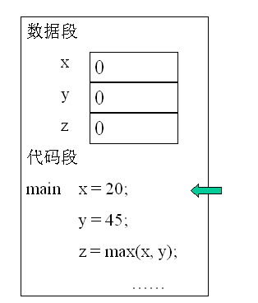
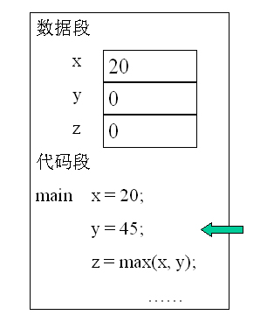
函数调用的过程

Slide 15
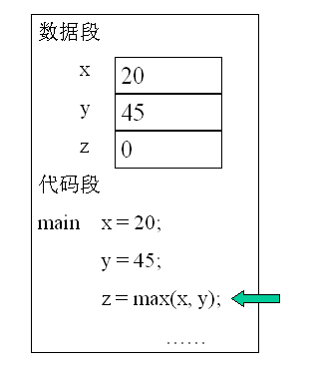
函数调用的过程

Slide 16
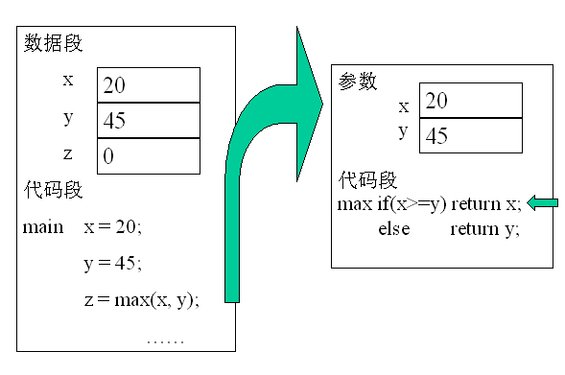
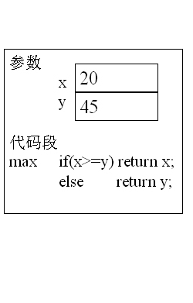
函数调用的过程

Slide 17
函数调用的过程

Slide 18
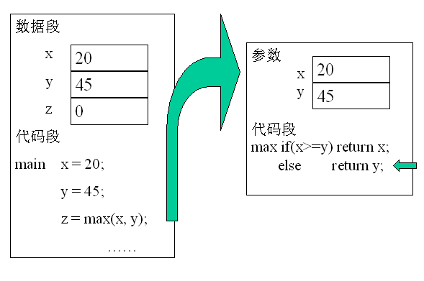
函数调用的过程

Slide 19
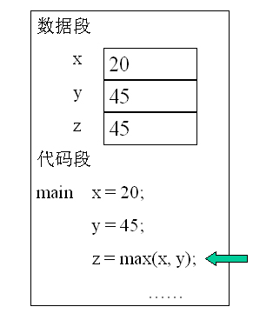
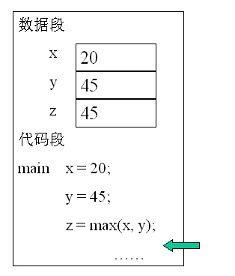
函数调用的过程

Slide 20
参数传递：传值和传地址
A程序可以向B程序传递某些数值，也可以向B程序传递内存地址。

Slide 21
参数传递：传值
int max(int x, int y){
if(x>=y) return x;
else return y;
}
void main( ){
int x=0, y=0, z=0;
x = 20;
y = 45;
int z = max(x, y);
……
}

Slide 22
参数传递：传地址
int swap(int* x, int* y){
int tmp=0;
tmp = *x;
*x = *y;
*y = tmp;
}

Slide 23
参数传递：传地址
void main( ){
int a=0, b=0;
a = 20;
b = 45;
if(a<b) swap(&a, &b);
……
}

Slide 24
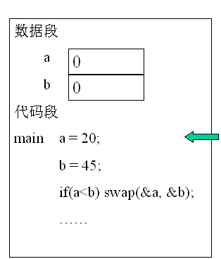
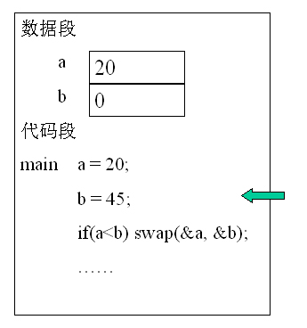
程序运行过程

Slide 25
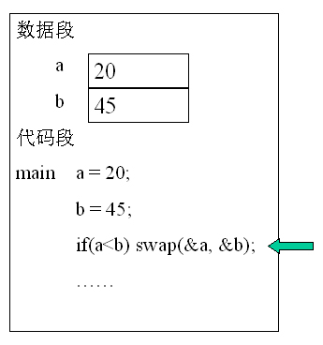
程序运行过程

Slide 26
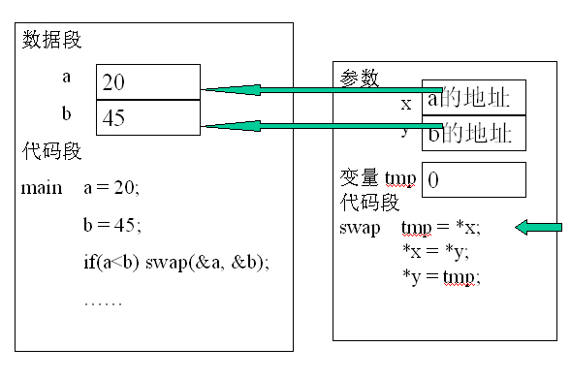
程序运行过程

Slide 27
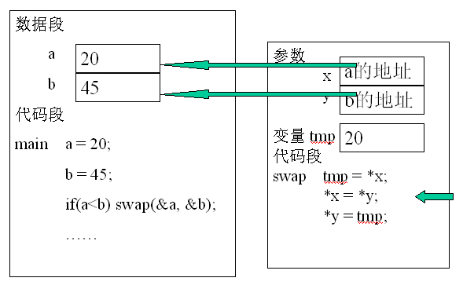
程序运行过程

Slide 28
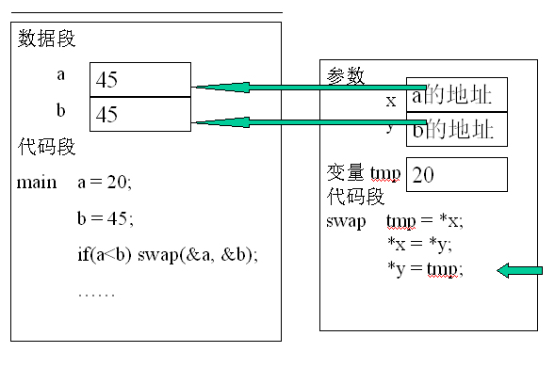
程序运行过程

Slide 29
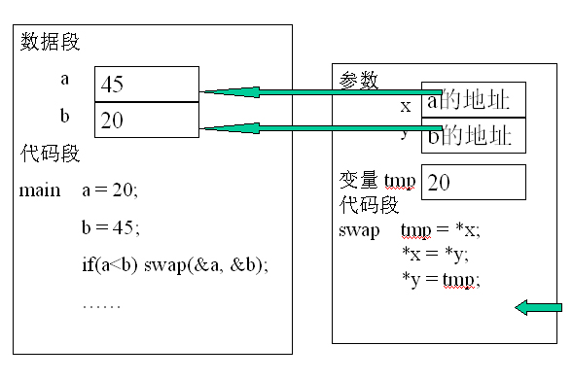
程序运行过程

Slide 30
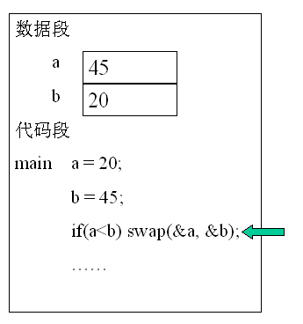
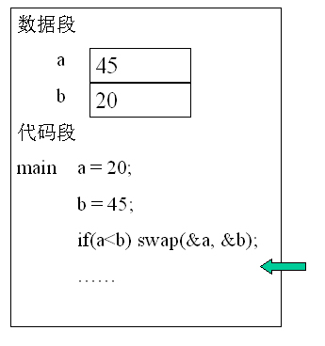
程序运行过程

Slide 31
函数的返回值
函数执行完以后可以向调用它的程序返回一个值，表明函数运行的状况。
很多函数的功能就是对参数进行某种运算，之后通过函数返回值给出运算结果。
函数的返回值可以有不同的类型，返回值类型在函数定义时说明。

Slide 32
函数的返回值
int min(int x, int y); // 返回值类型为int，有两个整型参数，函数名为min
double calculate( int a, double b); // 返回值类型为double，有一个整型参数，一个double 型参数，函数名为calculate
char judge(void); // 返回值类型为char，没有参数，函数名为judge
void doit(int times); // 返回值类型为void，表示不返回任何值，有一个整型参数，函数名为doit

Slide 33
函数指针的定义
在C语言中，函数本身不是变量，但可以定义指向函数的指针，这种指针可以被赋值、存放于数组之中、传递给函数及作为函数的返回值
返回值类型 （*函数指针名）（参数表）；
例1：
  int square(int);
  int (*f)(int)=square;
例2：
  void f1(int);
  void f2(int);
  void f3(int);
  void (*f[3])(int)={f1,f2,f3};

Slide 34
函数指针的使用
#include <stdio.h>
int square(int x){printf("0 %d\n",x);return 0;};
int (*f)(int)=square;
void f1(int x){printf("1 %d\n",x);};
void f2(int x){printf("2 %d\n",x);};
void f3(int x){printf("3 %d\n",x);};
void (*fp[3])(int)={f1,f2,f3};
void main(){
(*f)(0);
(*fp[0])(1);
(*fp[1])(2);
(*fp[2])(3);
}
Notes:
如何获得函数的地址
有两种方式获取函数的地址。假设funcptr是一个函数指针。如果我们将它指向一个兼容函数func()。
第一种方法使用隐式指针转换（implicit conversion to pointer）：
funcptr = func;
第二种方法使用显式指针转换（explicit conversion to pointer）：
funcptr = &func;
这两种方法都是可行的。实际上，如果在程序中有第一种形式的语句，编译器会把它自动转换为第二种方式。
使用函数指针调用函数
象获取函数的地址一样，通过函数指针调用函数的方法也有两种：
第一种是使用显式指针（explicit dereference of the pointer），如下：
extern void func(int x, int y);
void (*func_ptr)(int x, int y) = func;
(*funcptr)(3, 2);
第二种称为隐式指针（implicit dereference of the pointer）。
extern void func(int x, int y):
void (* func_ptr)(int x, int y) = func;
funcptr(3, 2);

Slide 35
函数指针作为参数传递
int sum(int a,int b,int (*term)(int)){
if(a>b) return 0;
return (*term)(a) + sum(a+1,b,(*term));
}
int term(int a){
return a ;
}
void main(){
cout << sum(69, 90, term) << endl;
int s=0;
for(int i=69;i<=90;i++) s += i ;
cout << s << endl;
}

Slide 36
程序阅读理解
int sum(int a,int b,int (*term)(int)){
if(a>b) return 0;
return (*term)(a) + sum(a+1,b,(*term));
}
int cube_term(int a){
return a*a*a;
}
void main(){
cout << sum(1,3,cube_term) << endl;
cout << 1*1*1+2*2*2+3*3*3 << endl;
}

Slide 37
程序阅读理解
#include <iostream.h>
double sum(int a,int b, double (*term)(int)){
if(a>b) return 0;
return (*term)(a) + sum(a+1,b,(*term));
}
double pi_term(int a){
return (1.0/(4*(a-1)+1))*(1.0/(4*(a-1)+3));
}
void main(){
cout << sum(2,5,pi_term) << endl;
cout << 1.0/(5*7)+1.0/(9*11)+1.0/(13*15)+1.0/(17*19) << endl;
}

Slide 38
函数模板
如果不同数据类型的程序逻辑和操作相同，那么用函数模板（function template）完成这项工作更加简洁和方便。
程序员编写函数模板定义，编译器根据函数调用中的参数类型自动生成不同的模板函数（template function）来处理不同类型的调用。
一个函数模板定义了一系列解决方案。

Slide 39
template <class T>
T sum (int a, int b, T (*term)(int)){
if(a>b) return 0;
return (*term)(a) + sum(a+1,b,(*term));
}
int term1(int a){
return a ;
}
int term2(int a){
return a*a*a ;
}
double term3(int a){
return (1.0/(4*(a-1)+1))*(1.0/(4*(a-1)+3));
}
void main(){
cout << sum(1,3,term1)<<endl;
cout << sum(1,3,term2)<<endl;
cout << sum(1,3,term3)<<endl;
}

Slide 40
C 语言库函数中的几个带函数参数的函数
#include <stdlib.h>
  qsort //快速排序
  Bsearch //数组的二分法搜索
#include <search.h>
  _lfind //线性搜索
  _lsearch //线性搜索
  _lfind与_lsearch不同点在于，当找不到关键数据时_lfind仅会返回NULL，_lsearch会主动把该笔数据加入数组尾端，同时返回最新加到该数组末尾的项的指针。
Notes:
#include <stdio.h>
#include <stdlib.h>
#include <string.h>
#include <search.h>
struct mi {
int nr;
char *name;
} months[] = {
{ 1, "jan" }, { 2, "feb" }, { 3, "mar" }, { 4, "apr" },
{ 5, "may" }, { 6, "jun" }, { 7, "jul" }, { 8, "aug" },
{ 9, "sep" }, {10, "oct" }, {11, "nov" }, {12, "dec" }
};
int compmi(const void *m1, const void *m2) {
struct mi *mi1 = (struct mi *) m1;
struct mi *mi2 = (struct mi *) m2;
return strcmp(mi1->name, mi2->name);
}
int main(int argc, char **argv) {
int i;
unsigned int nr_of_months=sizeof(months)/sizeof(months[0]);
qsort(months, nr_of_months, sizeof(struct mi), compmi);
for (i = 1; i < argc; i++) {
struct mi key, *res;
key.name = argv[i];
res = (struct mi *)bsearch(&key, months, nr_of_months, sizeof(struct mi), compmi);
// res = (struct mi *)_lfind(&key, months, &nr_of_months, sizeof(struct mi), compmi);
// res = (struct mi *)_lsearch(&key, months, &nr_of_months, sizeof(struct mi), compmi);
if (res == NULL)
// if (nr_of_months > sizeof(months)/sizeof(months[0]))
printf("'%s': unknown month\n", argv[i]);
else
printf("%s: month #%d\n", res->name, res->nr);
// printf("%d\n", nr_of_months);
}
return 0;
}

Slide 41
快速排序库函数qsort
void qsort(void *base,
int nelem,
unsigned int width,
int ( * pfCompare)( const void *, const void *));
  base是待排序数组的起始地址，
  nelem是待排序数组的元素个数，
  width是待排序数组的每个元素的大小（以字节为单位）
  pfCompare是一个函数指针，它指向一个“比较函数”。

Slide 42
快速排序库函数qsort
qsort函数的用法规定，“比较函数”的原型应是：
int 函数名(const void * elem1, const void * elem2);
该函数的两个参数，elem1和elem2，指向待比较的两个元素。也就是说， * elem1和 * elem2就是待比较的两个元素。该函数必须具有以下行为：
  1) 如果 * elem1应该排在 * elem2前面，则函数返回值是负整数（任何负整数都行）。
  2) 如果 * elem1和* elem2哪个排在前面都行，那么函数返回0
  3) 如果 * elem1应该排在 * elem2后面，则函数返回值是正整数（任何正整数都行）

Slide 43
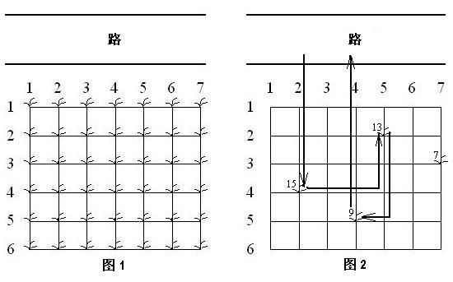
习题1928题
鲁宾逊先生有一只宠物猴，名叫多多。这天，他们两个正沿着乡间小路散步，突然发现路边的告示牌上贴着一张小小的纸条：“欢迎免费品尝我种的花生！——熊字”。
鲁宾逊先生和多多都很开心，因为花生正是他们的最爱。在告示牌背后，路边真的有一块花生田，花生植株整齐地排列成矩形网格（如图1）。有经验的多多一眼就能看出，每棵花生植株下的花生有多少。为了训练多多的算术，鲁宾逊先生说：“你先找出花生最多的植株，去采摘它的花生；然后再找出剩下的植株里花生最多的，去采摘它的花生；依此类推，不过你一定要在我限定的时间内回到路边。”

Slide 44
习题1928题
我们假定多多在每个单位时间内，可以做下列四件事情中的一件：
  从路边跳到最靠近路边（即第一行）的某棵花生植株；
  从一棵植株跳到前后左右与之相邻的另一棵植株；
  采摘一棵植株下的花生；
  从最靠近路边（即第一行）的某棵花生植株跳回路边。
现在给定一块花生田的大小和花生的分布，请问在限定时间内，多多最多可以采到多少个花生？注意可能只有部分植株下面长有花生，假设这些植株下的花生个数各不相同。

Slide 45
例如在图2中的花生田里，只有位于(2, 5), (3, 7), (4, 2), (5, 4)的植株下长有花生，个数分别为13, 7, 15, 9。沿着图示的路线，多多在21个单位时间内，最多可以采到37个花生。

Slide 46
【输入】
  输入第一行包括三个整数，M, N和K，用空格隔开；表示花生田的大小为M * N（1 <= M, N <= 50），多多采花生的限定时间为K（0 <= K <= 1000）个单位时间。接下来的M行，每行包括N个非负整数，也用空格隔开；第i + 1行的第j个整数Pij（0 <= Pij <= 500）表示花生田里植株(i, j)下花生的数目，0表示该植株下没有花生。
【输出】
  输出包括一行，这一行只包含一个整数，即在限定时间内，多多最多可以采到花生的个数。

Slide 47
【样例输入1】
  6 7 21
  0 0 0 0 0 0 0
  0 0 0 0 13 0 0
  0 0 0 0 0 0 7
  0 15 0 0 0 0 0
  0 0 0 9 0 0 0
  0 0 0 0 0 0 0
【样例输出1】
  37

Slide 48
【样例输入2】
  6 7 20
  0 0 0 0 0 0 0
  0 0 0 0 13 0 0
  0 0 0 0 0 0 7
  0 15 0 0 0 0 0
  0 0 0 9 0 0 0
  0 0 0 0 0 0 0
【样例输出2】
  28

Slide 49
解题报告
解法一：每次在二维数组中找到当前最大值的位置（如果当前最大值为零则直接回去），判断如果走过去摘了花生再回去，时间是否来得及。如果来得及，把当前位置的花生数置为零，移动到最大值的位置，累加已用时间；如果来不及就从当前位置直接回去。
解法二：先将二维数组按花生数排序，再判断并移动。

Slide 50
解法2
定义一个结构数组存放花生植株信息
struct SNode { int x, y;
int nPeanuts;
}Field[2600];
自定义一个比较函数
int cmp(const void * pElement1, const void * pElement2) {
SNode * pNode1, * pNode2;
pNode1 = (SNode * ) pElement1;
pNode2 = (SNode * ) pElement2;
return pNode2->nPeanuts - pNode1->nPeanuts;
}

Slide 51
解法2
主要流程
  1、读入输入记录的个数
  2、对每个输入记录，分别读入各参数，并初始化Field数组
  3、用qsort将Field数组排序
  4、开始采摘
    初始化耗时
    FOR循环：从大到小遍历Field数组，直至超时或超Field数组中记录个数
      计算所有摘取的花生数
      计算总耗时，加上采摘并走到下一个节点的时间
  5、输出
Notes:
#include <stdio.h>
#include <stdlib.h>
#include <math.h>
struct SNode
{
int x;
int y;
int nPeanuts; //花生数目
}Field[2600];
//按花生数从大到小排序
int cmp(const void * pElement1, const void * pElement2) {
SNode * pNode1, * pNode2;
pNode1 = (SNode * ) pElement1;
pNode2 = (SNode * ) pElement2;
return pNode2->nPeanuts - pNode1->nPeanuts;
}
int main()
{
int i,j,m,n,t,time,count,k,xx,yy,sum,temp;
scanf("%d",&t);
while(t--)
{
scanf("%d%d%d",&m,&n,&time);
count=0;
//输入网格,并记录有花生的节点信息
for(i=1;i<=m;i++)
for(j=1;j<=n;j++)
{
scanf("%d",&k);
if(k)
{
Field[count].x=i;
Field[count].y=j;
Field[count++].nPeanuts=k;
}
}
qsort(Field,count,sizeof(struct SNode),cmp);
//多多当前的坐标
xx=0;
yy=Field[0].y;
sum=0;
for(i=0;i<count;i++)
{
temp=abs(xx-Field[i].x)+abs(yy-Field[i].y)+1; //从当前位置走到Field[i]节点并采摘花生所花费的时间
if(temp+Field[i].x<=time) //Field[i].x表示从Field[i]节点回到路边的时间
{
time-=temp; //剩余时间
sum+=Field[i].nPeanuts;
xx=Field[i].x;
yy=Field[i].y;
}
else
break;
}
printf("%d\n",sum);
}
return 0;
}

Slide 52
程序设计过程
提出问题
建立数学模型
设计算法
程序实现

Slide 53
提出问题
明确程序的已知条件、原始数据、输入、处理的数据类型、输出的形式和精度

Slide 54
建立数学模型
将原始问题简化、抽象、转换成适合计算机处理的数据结构、公式
选择合适的数据类型以及存储调用方式（需要注意的：数据的类型、数据的精度、数据的生命周期）
建立数据之间的关系即公式

Slide 55
设计算法
使用计算机可以实现的方法描述数据和数据之间的关系
选择合适的程序流，使用流程图描述程序流

Slide 56
程序实现
编写程序、调试运行、测试验证、保存编译等
良好程序风格
输入输出
声明数据，申请存储空间
实现程序流

Slide 57
高精度计算
高精度计算：
  C/C++中int类型表示范围：-2³¹～2³¹-1
  unsigned类型表示范围：0～2³²-1
  因此均不超过10位整数
  即使用很大数字范围的double有时也不能满足要求
大整数的表示和存放
  用数组来存放和表示，一个数组元素存放大整数的一位
例题：编程实现两个N位内高精度正整数的加法。（N已知，100 – 1000内）

Slide 58
存储两个输入的N位数字
  char digital1[1001]
  char digital2[1001]
  int sum[1001]
  从低位往高位依次运算
存储输出的 N+1 位数字

Slide 59
Int digit[MAXLEN]，N，i
初始化变量
输入整数N
i++; if i<=N
digit数组进行对应位置加法
Yes
No
输出digit

Slide 60
需要注意的几个问题
大整数的读入
  不能用数值型的读入方式
  用字符串的读入方式，再按字符分别转成数字
计算过程中考虑进位和借位问题（先不急于处理，在计算结束时处理）
  数组第i元素>=10(或<0)需要考虑
  从上位增或减1，本位减或加10
输出时注意跳过高位时多余的0
数组需要稍微大一些，避免运算时溢出
Notes:
#include <string.h>
#include <iostream>
using namespace std;
int main()
{
int i,j,len;
int sum[1001] = { 0 };
char digital1[1001] = { 0 };
char digital2[1001] = { 0 };
cin >> digital1 >> digital2;
len = strlen(digital1);
for ( i = 1000, j = len - 1; j >= 0 && i >= 0; i--, j-- )
sum[i] += digital1[j] - '0';
len = strlen(digital2);
for ( i = 1000, j = len - 1; j >= 0 && i >= 0; i--, j-- )
sum[i] += digital2[j] - '0';
for ( i = 1000; i > 0; i-- )
{
sum[i-1] += sum[i] / 10;
sum[i] %= 10;
}
for ( i = 0; sum[i] == 0 && i < 1001; i++ );
if ( i == 1001 )
cout << 0;
for ( ; i < 1001; i++ )
cout << sum[i];
cout << endl;
return 0;
}

Slide 61
例题
高精度计算：编程精确计算2的N次方。（N是介于100和1000之间的整数）

Slide 62
解决第一步——提出问题
明确程序的已知条件、原始数据、输入、处理的数据类型、输出的形式和精度
Input : N as Integer
Output : 2的N次方=?????

Slide 63
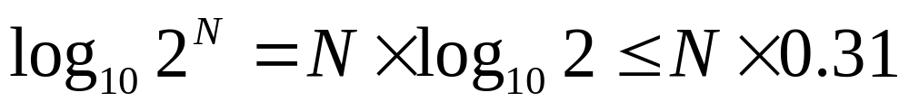
解决第一步——提出问题
可以计算输出结果的位数
输出为一个0.31N位整数

Slide 64
解决第二步——建立数学模型
将原始问题简化、抽象、转换成适合计算机处理的数据结构、公式等
关键在于如何存储数据：
选择合适的数据类型——整型数组
运算关系：
十进制的多位数乘法法则，每一位分别乘2，满十进一

Slide 65
解决第三步——设计算法
找到一个合适的能在计算机上实现的解题方法与步骤，并且精确、清楚地描述出来
流程图

Slide 66
解决第三步——设计算法
Int digit[310]，N，i
初始化变量
输入整数N
i++; if i<=N
digit数组进行十进制乘二操作
Yes
No
输出digit

Slide 67
解决第四步——程序实现
交给大家解决！ - 课堂练习
Notes:
#include <iostream>
using namespace std;
#define MAX_LEN 310
int main()
{
int n,m,i,j,k;
cin >> n;
int res[MAX_LEN] = { 0 };
res[MAX_LEN-1] = 1;
m = 1; //当前结果为m位数
for(j = 0; j < n; j ++) //2的n次幂
{
for(i = MAX_LEN-1, k = m; i >= 0 && k >= 1; i --, k --) //从低位往高位依次运算
res[i] *= 2;
for(i = MAX_LEN-1; i > 0; i--) //进位
{
if(res[i] >= 10)
{
res[i] -= 10;
res[i - 1] ++;
if(MAX_LEN-i == m)
m ++;
}
}
}
for(i = 0; res[i] == 0 && i < MAX_LEN; i++);
for(; i < MAX_LEN; i++)
cout << res[i];
cout << endl;
return 0;
}

